Slide 2
Marketing & Communicatie specialist
Notes:
Welkom
Marketing en evenementen - wat is dat eigenlijk
Studeren op het MBO?
Nova Campus Haarlem
Real life onderwijs
Waarom MCE in Haarlem

Slide 3
NOVA CAMPUS HAARLEM

Slide 4
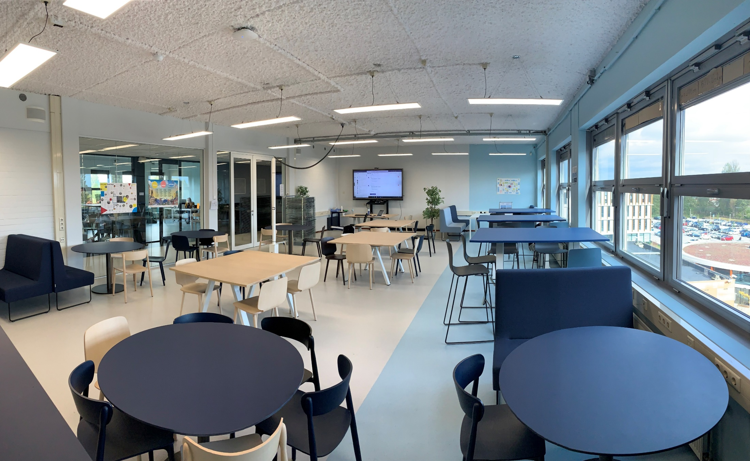
2. Wat is Business School?
1. Voorstellen docenten en coaches

Slide 5
Wie is wie
Mevrouw Biermann
Docent + Coach
Mevrouw Jonker
Docent + Coach
Mevrouw Renses
Docent + Coach
Scrum deskundige
De heer Weijens
Docent + Coach
LeerJaarCoördinator (LJC)
Andere aanwezige docenten
Notes:
Marketing en evenementen → alleen BOL

Slide 6
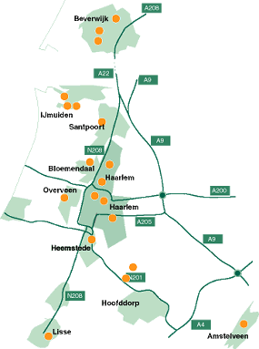
ROC Nova College
Economische opleidingen

Slide 7
MARKETING EN EVENEMENTEN
Nova Campus Haarlem

Slide 8
NOVA CAMPUS HAARLEM

Slide 9
Hoe ziet de opleiding eruit?

Slide 10
Echte opdrachten als het kan
Bedrijven
Nova Campus
Eigen opleiding
Projecten (4 – 9 weken)
3 jaar (of langer als nodig is)
Iedereen een eigen coach
Uitgangspunt: hoe kan je jezelf steeds verbeteren
Overgangsnormering
Versneld traject
Stage
Internationaal stage
Scrum

Slide 11
Scrum

Slide 12
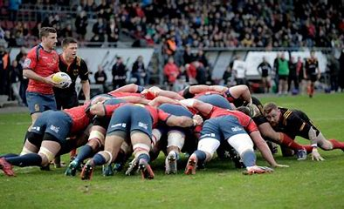
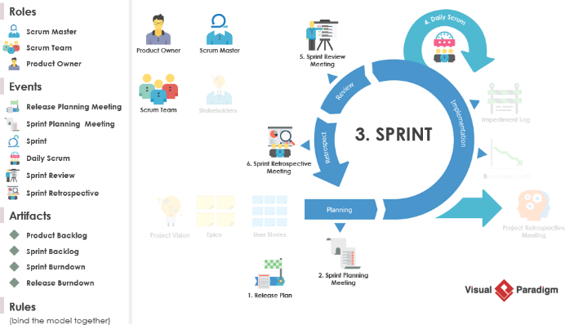
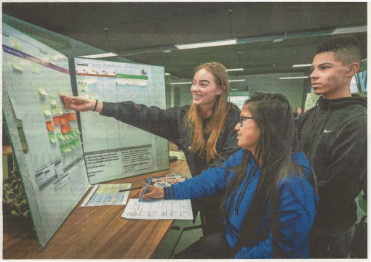
Wat is scrum?

Slide 13
Wat is scrum in de praktijk

Slide 14
Contact gegevens coach
Bijvoorbeeld:
R. Weijens wordt;
rweijens@novacollege.nl

Slide 15
Roosters
Je gaat naar nova portal
Klikt bovenin op roosters
Je rooster verschijnt
Je kan ook andere roosters bekijken
Check iedere morgen je rooster
Roosters NIET volgen via Magister
Notes:
Marketing en evenementen → alleen BOL

Slide 16
Absentie en Schoolregels
Van te voren meldt ouder / verzorger de cursist af middels email of een briefje.
Lukt dat niet, dan binnen 24 uur na het eerste verzuimde uur, echter uiterlijk 08.45 uur de volgende dag
Cursisten kunnen zichzelf NIET afmelden voor een lesuur, tenzij de 18 jarige leeftijd is bereikt en de ouders / verzorgers toestemming hebben gegeven
Uiteraard meldt een cursist zichzelf wel persoonlijk af bij zijn / haar Coach (of opleidingscoordinator) als hij / zij ziek is geworden tijdens de schooldag
In dit laatste geval meldt de ouder / verzorger de cursist alsnog af bij de Coach via een email

Slide 17
Absentie en Schoolregels
Uitgestuurd?
Je meldt je altijd bij LJC
Je vult uitstuurformulier in
Je gaat aan het einde van de les bij docent langs, met het formulier, waar je bent verwijderd
Is de LJC er niet, dan meld je je bij je coach
Notes:
Marketing en evenementen → alleen BOL

Slide 18
Schoolregels
Op het moment dat de les begint en de deur van de klas is dicht, mag je niet meer naar binnen en word je het tweede uur toegelaten. Je bent op dat moment een uur afwezig / absent. Voor verdere toelichting lees je het absentiereglement
Tijdens IEDERE les mag er NIET gegeten en gedronken worden. Als de docent constateert dat je dit wel doet, volgt er een verwijdering uit de klas.
In de gang gedraag je je rustig, je schreeuwt niet en loopt rustig. Je praat Nederlands, het is niet toegestaan een andere taal te spreken. Bij constatering dat je een andere taal spreekt met iemand zal je SLB-er / coördinator op de hoogte worden gebracht en kan het consequenties hebben.

Slide 19
Schoolregels
Je mag tijdens de lessen GEEN gebruik maken van je mobiele telefoon, deze mag ook niet zichtbaar zijn. We volgen hiermee het advies van het ministerie van onderwijs. Als de docent constateert dat je dit wel doet, volgt er een verwijdering uit de klas. LET OP: Zorg dat je altijd een rekenmachine bij je hebt, in de les mag je geen gebruik maken van je mobiele telefoon, dus ook niet van de rekenmachine functie erop!!
In de klas is het verboden om een hoofbedekking (pet etc.) en / of jas te dragen. Een hoofdbedekking als gevolg van een geloofsovertuiging is wel toegestaan. Mocht dit laatste een discussiepunt zijn beslist de leerjaarcoördinator nadat er overleg is geweest met ouders / verzorgers. Als de docent constateert dat je wel onrechtmatig een hoofdbedekking en / of jas draagt, volgt er een verwijdering uit de klas

Slide 20
Overig
Onderwijsovereenkomst ouders tekenen.
Ouderavond 11 september 19.00 uur.
Activeren NOVA account?
Inloggen Magister
Rooster altijd via Nova Portal!!
Mailen altijd via schoolmail
Kluisjes
Sport Op Maat 3 sportdagen
LJC alleen in dringende gevallen benaderen, probeer eerst met eigen coach te communiceren
Buitengewoon verlof via mail ouders naar LJC
Boekenlijst
Info op memonova.nl
Last but not Least: Doe vanaf het begin mee, mis de trein niet!!

Slide 21
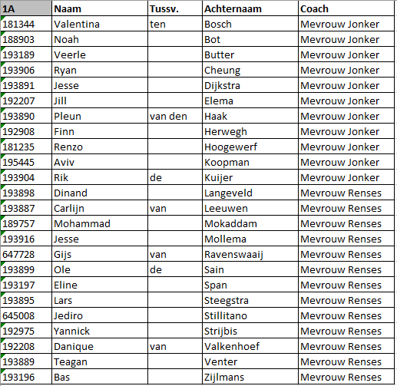
Voorlopige Klassenindeling

Slide 22
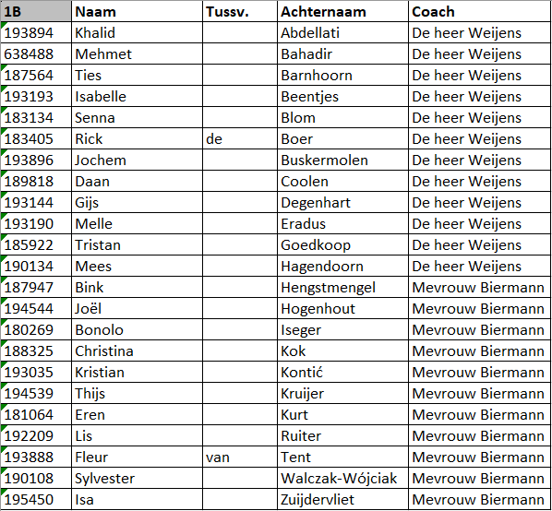
Voorlopige Klassenindeling

Slide 23
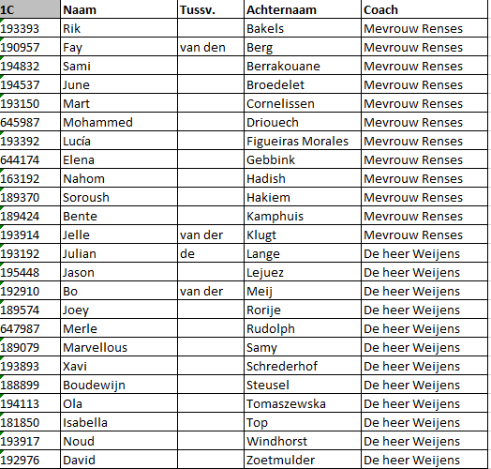
Voorlopige Klassenindeling

Slide 24
Klassenindeling
De klassen zijn met zorg ingedeeld en kunnen niet zonder meer studenten in een andere klas plaatsen
Heb je eerder verzocht, via email, om bij iemand in de klas te zitten? Meld je dan na de city tour bij de heer Weijens
Wil je in een andere klas en je hebt geen verzoek ingediend? Meld je dan na de city tour bij de heer Weijens. Het is dan een verzoek!

Slide 25
Wat nu?
Programma introductie

Slide 26
Programme

